Slide 1
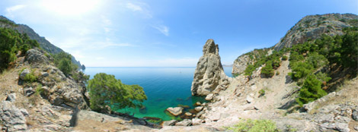

Slide 2
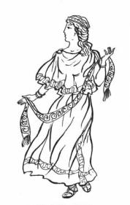
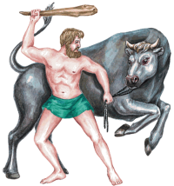
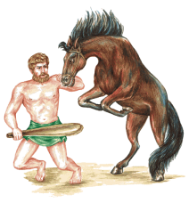

Slide 3
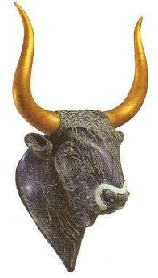
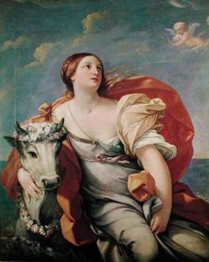
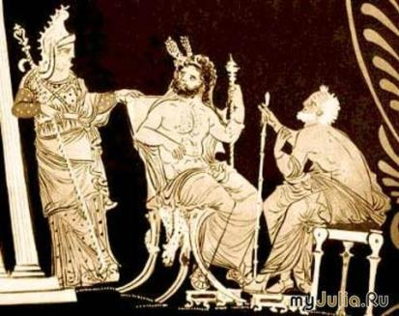
Критский бык
Седьмое поручение Эврисфея Гераклу: привести в Микены критского быка.
Этого быка царю Крита Миносу, сыну Европы, послал колебатель земли Посейдон. Минос должен был принести быка в жертву Посейдону.

Slide 4
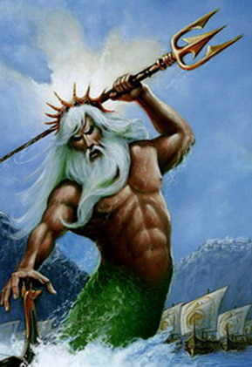
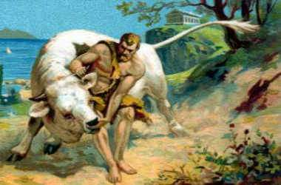
Миносу жалко стало приносить в жертву такого прекрасного быка — он оставил его в своем стаде, а в жертву Посейдону принес одного из своих быков. Посейдон разгневался на Миноса и наслал на вышедшего из моря быка бешенство.
По всему острову носился бык и уничтожал все на своем пути. Великий герой Геракл поймал быка и укротил.

Slide 5
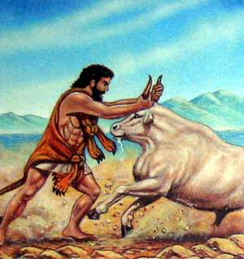
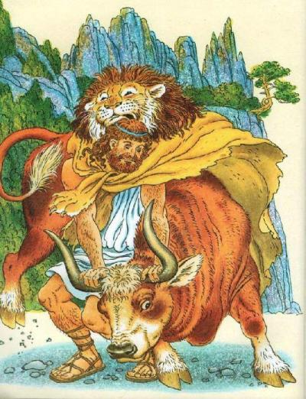

Slide 6
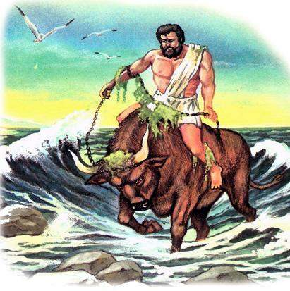
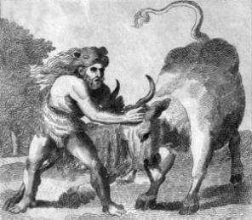
Геракл сел на широкую спину быка и переплыл на нем через море с Крита на Пелопоннес.
Геракл привел быка в Микены, но Эврисфей побоялся оставить быка Посейдона в своем стаде и пустил его на волю. Почуя свободу, понесся бешеный бык через весь Пелопоннес на север и, наконец, прибежал в Аттику на Марафонское поле. Там его убил великий афинский герой Тесей.

Slide 7
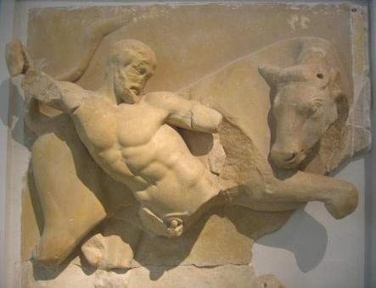
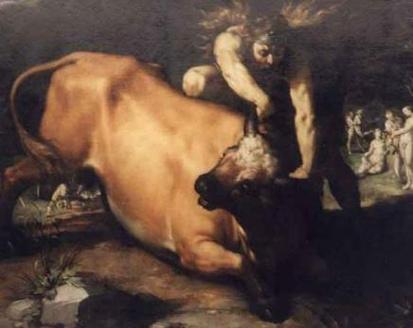
Геракл и Критский бык, метопа храма Зевса, Олимпия
Корнелис Ван Харлем, Геракл и Критский бык, 1590

Slide 8
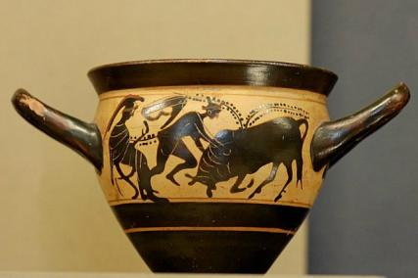
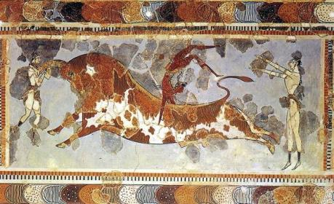
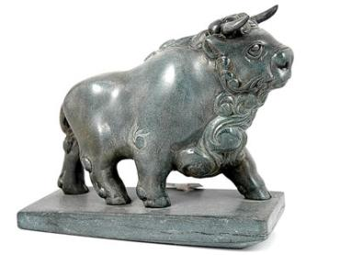
Критский сосуд.
Греция. Кносский дворец.

Slide 9
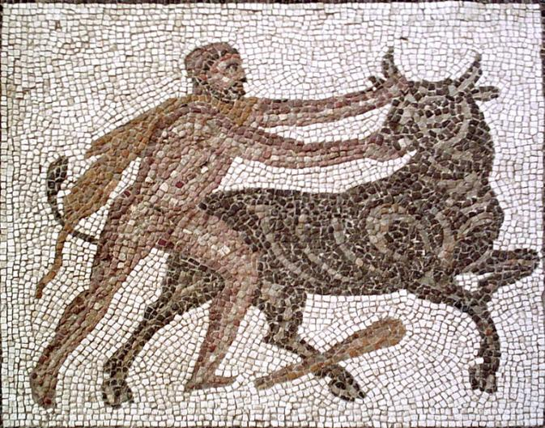

Slide 10
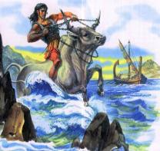
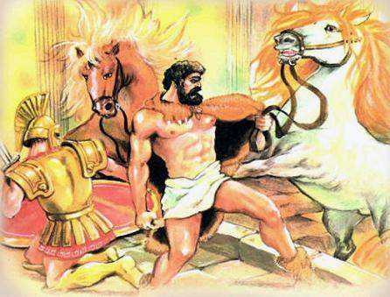
Кони царя Диомеда
После укрощения критского быка Гераклу, по поручению Эврисфея, пришлось отправиться во Фракию за свирепыми конями царя Диомеда. Они были прикованы железными цепями в стойлах, так как никакие путы не могли удержать их.
Царь Диомед кормил этих коней человеческим мясом. Он бросал им на съедение всех чужеземцев, которые, гонимые бурей, приставали к его городу.

Slide 11
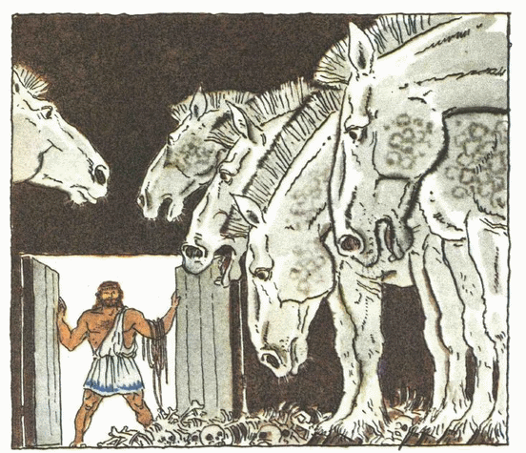
Пришел Геракл во дворец Диомеда и потребовал у царя отдать ему коней добровольно. Диомед отказался.
Геракл завладел конями Диомеда и увел их на свой корабль.
На берегу настиг Геракла сам Диомед со своими воинственными бистонами. Поручив охрану коней своему любимцу Абдеру, сыну Гермеса, Геракл вступил в бой с Диомедом.

Slide 12
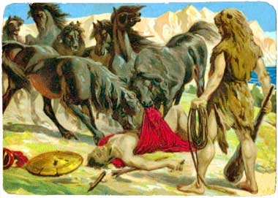
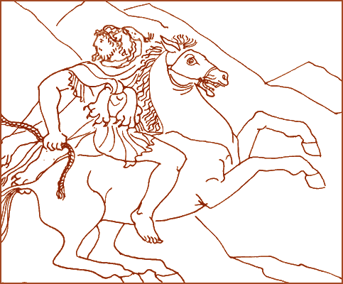
Поручив охрану коней своему любимцу Абдеру, сыну Гермеса, Геракл вступил в бой с Диомедом. Немного было спутников у Геракла, но все же побежден был Диомед и пал в битве.
Геракл увидел, что дикие кони растерзали его любимца Абдера. Геракл устроил пышные похороны своему любимцу, насыпал высокий холм на его могиле, а рядом с могилой основал город и назвал его в честь своего любимца Абдерой.

Slide 13
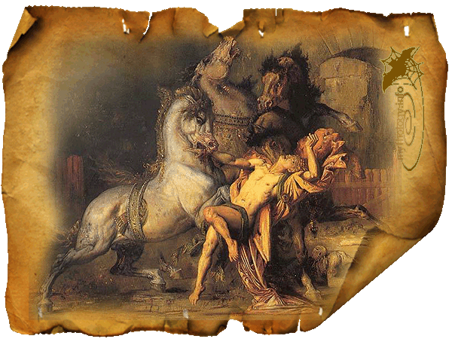
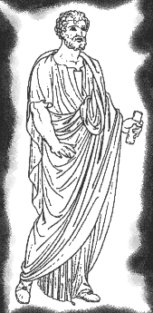
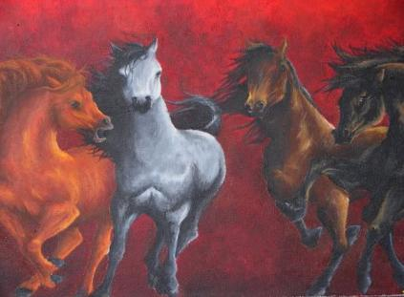
Самого Диомеда Геракл отдал на съедение его же коням-людоедам. Потом погрузил коней на корабль и благополучно доставил их царю Эврисфею.
Эврисфей приказал отвести коней в Ликейские горы, и выпустить их в лесу. Там растерзали коней-людоедов дикие звери.

Slide 14
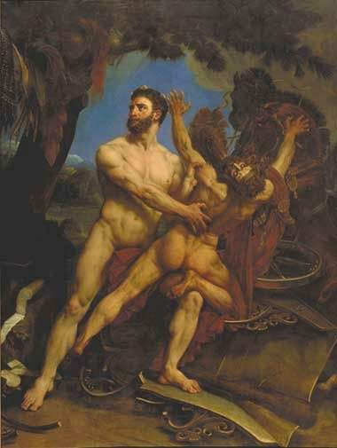
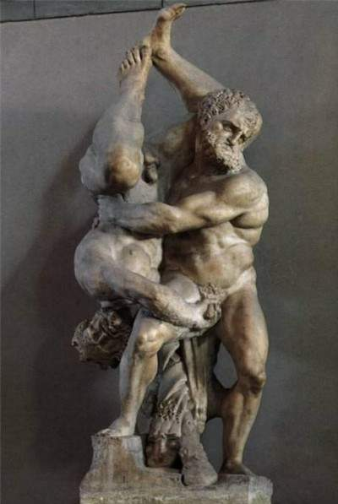
Гро, Геркулес и Диомед, 1835
Винченцо де Росси, Геркулес и Диомед

Slide 15
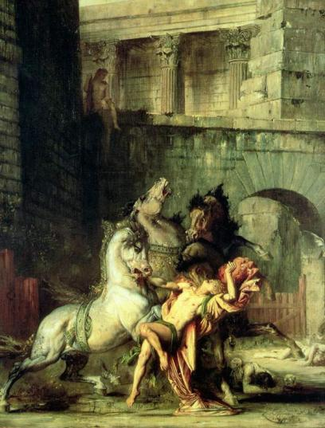
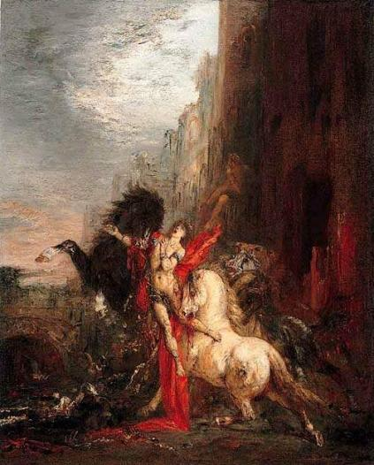
Моро, Диомед, пожираемый своими конями, 1865
Моро, Диомед, пожираемый своими конями

Slide 16
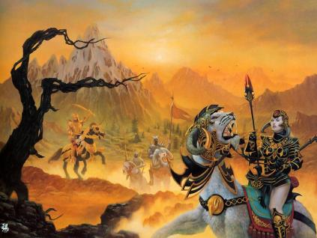
Пояс Ипполиты
Не один год служил Геракл Эврисфею. За плечами героя много подвигов.
Эврисфей придумал для него новое поручение. Гераклу пришлось отправиться на берега Эвксинского Понта (так греки называли Черное море) в страну амазонок.
Эти воинственные женщины отличались большой смелостью и наводили ужас на соседние страны. Предводительница амазонок, царица Ипполита, получила в дар от бога войны Ареса волшебный пояс, оберегавший её в боях.

Slide 17
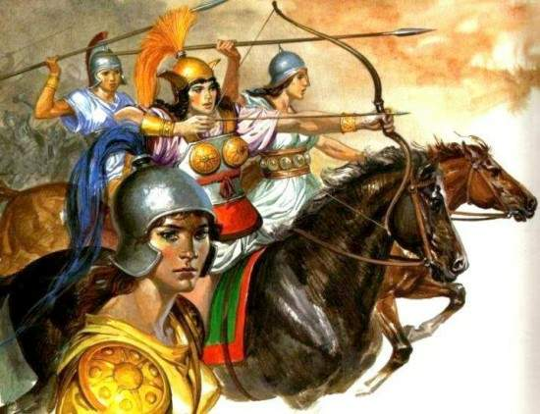
Дочь Эврисфея Адмета пожелала иметь этот пояс, и Эврисфей послал за ним Геракла.
Собрав отряд героев, сын Зевса отправился в далекий путь.
Об амазонках рассказывали страшные истории.
Эти женщины были во всем главными, а мужчины были у них на положении рабов. На своих быстрых, как ветер, конях налетали они на соседние страны, разили меткими стрелами воинов, грузили на запасных коней добычу и мгновенно исчезали.

Slide 18
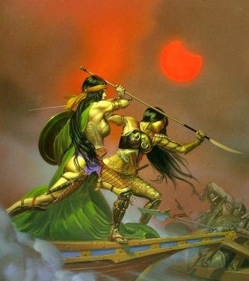
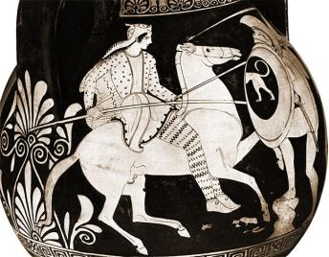
Никто лучше них не сидел в седле, и не было равных им в стрельбе из лука. Это у амазонок остальные народы научились натягивать тетиву лука, отводя руку далеко назад за плечо. А до этого даже знаменитые римские легионеры стреляли, натягивая тетиву только до уровня груди.
Геракл поплыл на корабле к столице амазонок Фемискире. Высадился он у устья реки Фермодонт и расположился там лагерем со своими воинами. Вышла к нему навстречу Ипполита с амазонками, чтобы узнать о цели его прибытия.

Slide 19
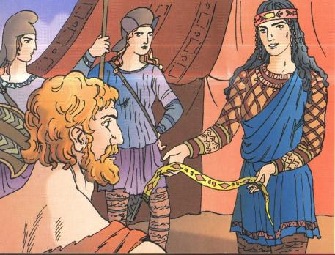
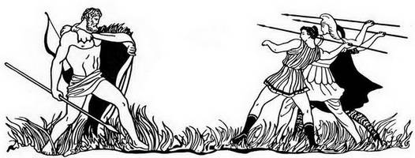
Мужественный вид Геракла расположил к нему Ипполиту, и она обещала отдать ему свой пояс в виде почетного дара.
Но Гера задумала погубить ненавистного ей Геракла и, приняв вид амазонки, всем рассказала, что Геракл явился похитить у них царицу.
Амазонки напали на лагерь Геракла. И началась страшная битва, и сражались с Гераклом на конях самые отважные, самые сильные амазонки.

Slide 20
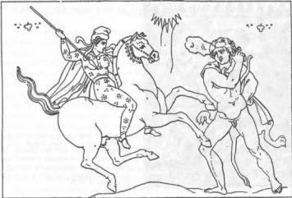
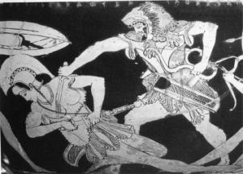
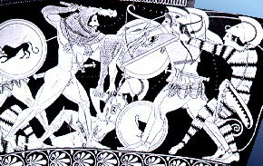
Впереди женской конницы выступала Аэлла, за свою быстроту прозванная Вихрем. Геракл победил её и убил.
Пала в бою и отважная Протоя, семь раз остававшаяся победительницей в единоборстве с Гераклом.
Сомкнутыми рядами амазонки устремились на Геракла и его спутников. Тучей летели впереди них смертоносные стрелы.

Slide 21
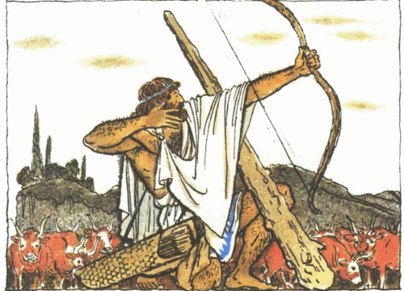
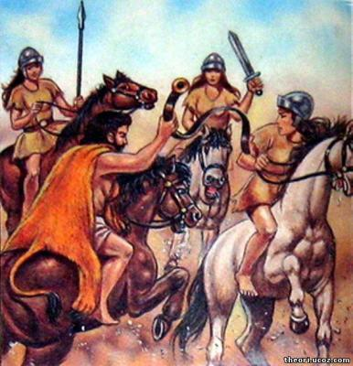
Напали на Геракла три амазонки и метнули в него копья, но пали на землю, сраженные его стрелами, на землю.
И много отважных воительниц предал Геракл смерти; они погибли в бою. Взял он в плен и самую храбрую из амазонок, их предводительницу Меланиппу.
Антиопу взял в плен спутник Геракла Тесей.

Slide 22
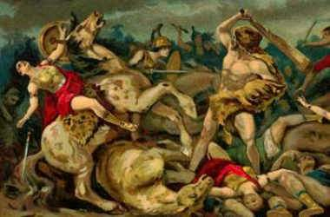
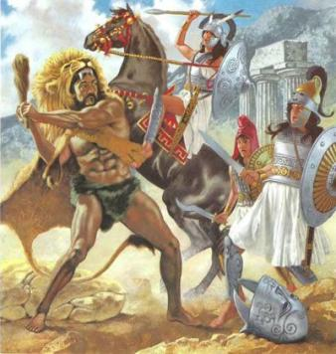
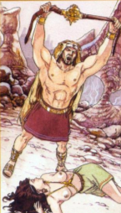
То была самая страшная битва в истории амазонок. Многие из них остались на поле сражения. Других греки взяли в плен.
Так Геракл одолел амазонок и добыл пояс царицы Ипполиты.
Герой вернулся в Микены и передал пояс Эврисфею, который подарил его Адмете.

Slide 23
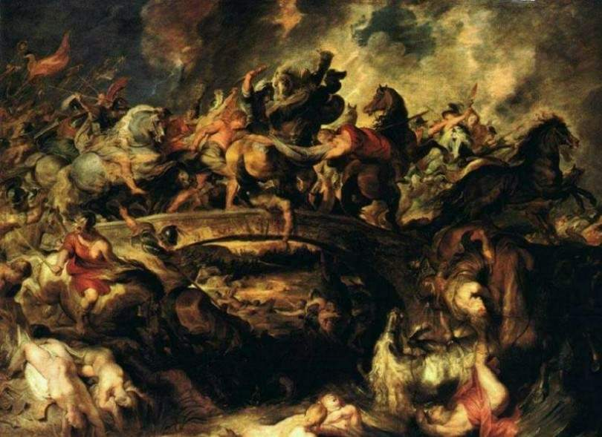
Рубенс, Битва амазонок

Slide 24
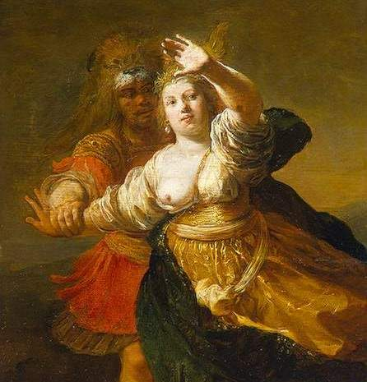
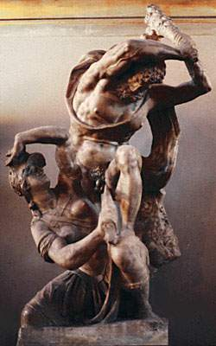
Проперция де Росси, Геракл, бьющий амазонку дубиной
Кнюпфер, Геркулес отнимает пояс у Ипполиты

Slide 25
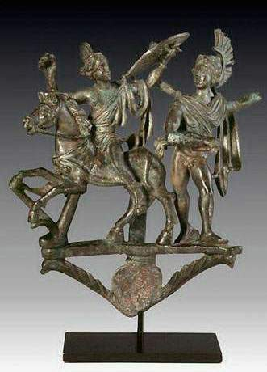
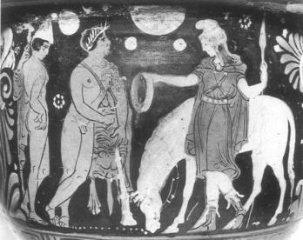
Амазонка, сражающаяся с греком, бронза, II век до нашей эры

Slide 26
Кресилай, Амазонка
Эрте, Амазонка

Slide 27
Интернет источники:
http://sschool8.narod.ru/75_Herakl/02_Pod08.htm
http://greekroman.ru/hero/hercules.htm
http://keys.ucoz.lv/publ/ehto_interesno/ehto_interesno/12_podvigov_gerakla/14-1-0-70
http://frend.org.ua/post184408532
http://www.liveinternet.ru/users/xp0h0metp/post230273997
http://www.stihi.ru/2013/04/20/6931
http://www.teremok.in/Mifologija/Mifo_Gresija/gerakl09.htm
http://www.uhlib.ru/istorija/gerakl_drevnii_grecheskii_mif_xvi_veka_mify_o_gerakle_javljayutsja_legendami_ob_andronike_hriste_zapisa

